Slide 1
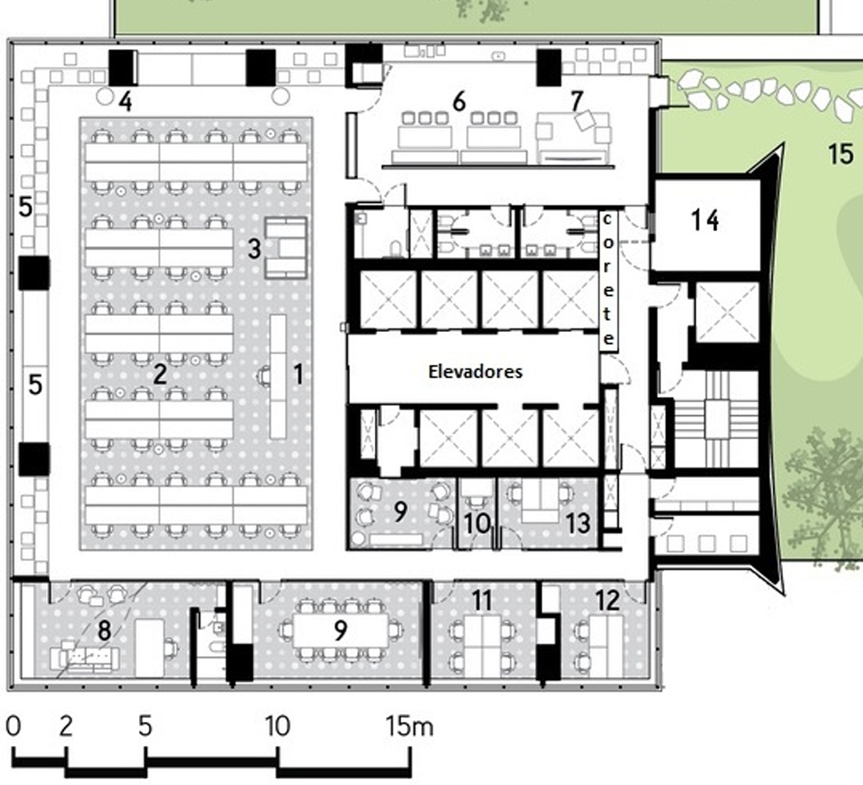
Calha técnica
Esteira
Rede externa
Tomadas
Bastidor

